Slide 1

Proyecto Semana 4
Web scraping y creacion base de datos

Slide 2
Descripción Del proyecto
El proyecto consistio en crear una base de datos y conseguir esos datos con al menos dos métodos diferentes de web scraping y 3 fuentes para extraer los datos.
La temática del proyecto fue sacar algunos datos de cada día del mes de agosto de diferentes asuntos.
- Las columnas del DataFrame final: fecha, película box office, libro ficción más vendido, libro no ficción más venido, dato del día, foto NASA del día, descripción de la foto NASA, frase del día.

Slide 3



Métodos Utilizados

Slide 4





Fuentes de extracción

Slide 5
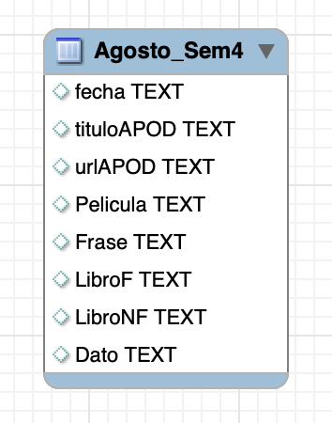


tabLA SQL Queries SQL

Slide 6




2022-08-23
Foto NASA y Descripción
Película #1 Box Office
Libro Ficción más vendido
Dato cursioso del día
Meteor & Milky Way over the Mediterranean
In 2019, scientists found bones in New Zealand of a human-sized penguin. It is estimated to have lived over 60 million years ago.
Libro No Ficción más vendido
Frase del día
People are not disturbed by things, but by the view they take of them.
Epictetus

Slide 7

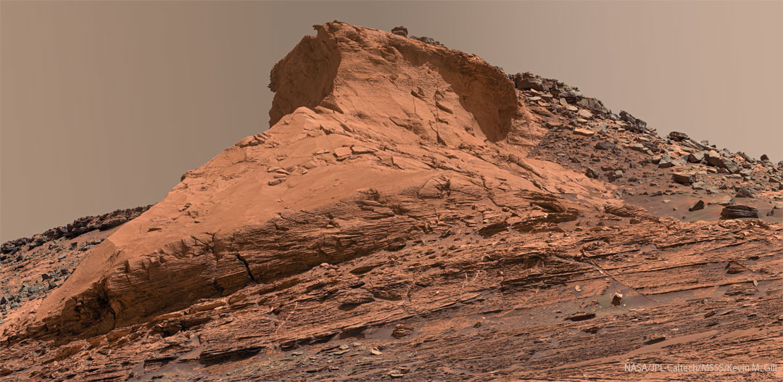
2022-08-31
Libro Ficción más vendido
Dato cursioso del día
You lose about 50 to 100 hairs a day
Foto NASA y Descripción
Película #1 Box Office
Siccar Point on Mars
Libro No Ficción más vendido
Frase del día
Any sufficiently advanced technology is indistinguishable from magic.
Arthur C. Clarke

